Slide 1
Презентация проекта
«По следам исчезнувших улиц»

Slide 2
Цель пректа
Воспитание личности юного петербуржца через приобщение к историческому наследию, формирование комплексного подхода к истории создания микрорайона Гражданка.

Slide 3
Задачи проекта
обучающие:
Изучение исторического прошлого микрорайона Гражданка;
формирование умения самостоятельно работать с разнообразными краеведческими источниками, литературой, справочниками;
обучение применению полученных знаний через написание исследовательских работ.

Slide 4
Тип проекта
По доминирующей деятельности: исследовательский
По сфере применения результатов: культурологический
По широте охвата содержания: внепредметный
По времени работы: одна четверть
По характеру контактов: в рамках школы и микрорайона

Slide 5
развивающие:
развитие интеллектуальных и творческих способностей учащихся;
формирование умения использовать компьютерные технологии;

Slide 6
воспитательные:
воспитание любви к своей малой родине, родному городу, а через него – к Родине;
формирование коммуникативной культуры учащихся.

Slide 7
Возраст участников
Рекомендуемый возраст: 10-11 лет
Состав участников: 4 классы

Slide 8
Режим работы: внеурочный
Время проведения: 1 раз в неделю, 45 минут
Место проведения: кабинеты №308, 311

Slide 9
Описание проекта
Каждый, кто начинает интересоваться историей своей малой Родины, задаётся вопросом «А что здесь было раньше?»
Микрорайон Гражданка застраивался как «научный городок», и поэтому новые улицы получили название учёных. Старые улочки стали внутриквартальными проездами, а некоторые просто исчезли. Наш проект мы назвали «По следам исчезнувших улиц». Ребята решили узнать, какие улицы находились на территории старой Гражданки, их названия и где они располагались.

Slide 10
Обоснование необходимости проекта
Проект необходим для сохранения исторического наследия для потомков, вовлечения в активную поисковую и исследовательскую деятельность учащихся, развития творческих начал личности.

Slide 11
Ожидание результаты
Результат проекта должен быть положительным для всех.
Сохранение наследия и использование его в воспитании и формировании личности подрастающего поколения приведет к улучшению качества социальной среды.
Работа над проектом будет способствовать развитию у учащихся интереса к истории своего микрорайона, исследованиям, к научно-познавательной деятельности.

Slide 12
Форма продукта проекта:
презентация «Прогулка по старой Гражданке»;
стенгазета «Гражданка – прошлое и настоящее»

Slide 13
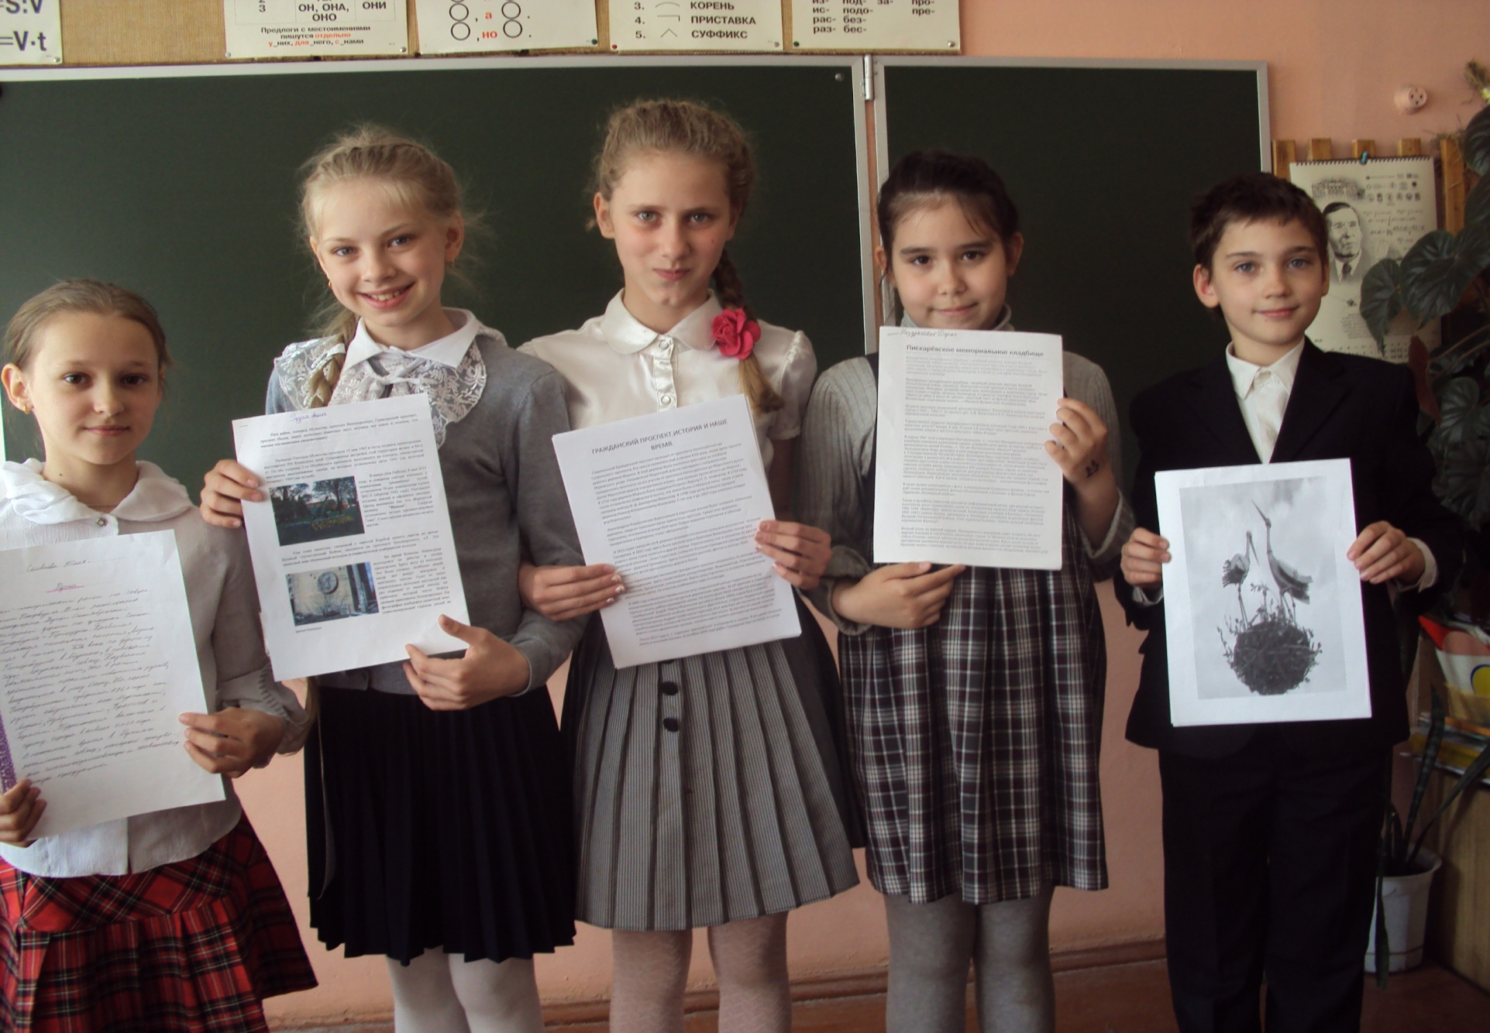

Slide 14
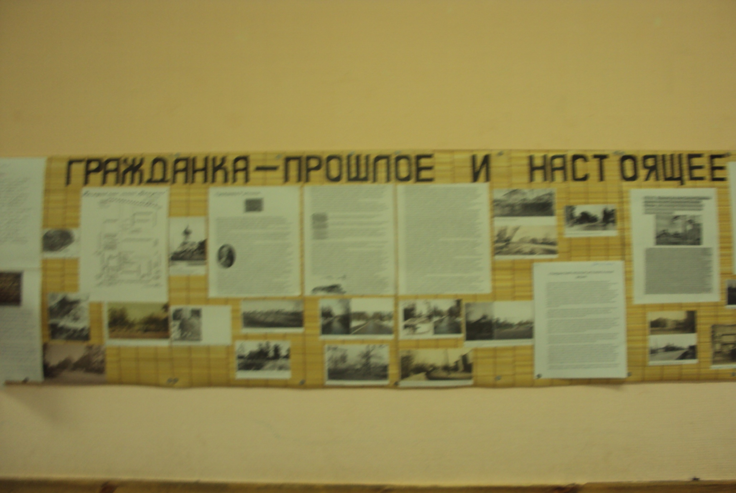

Slide 15
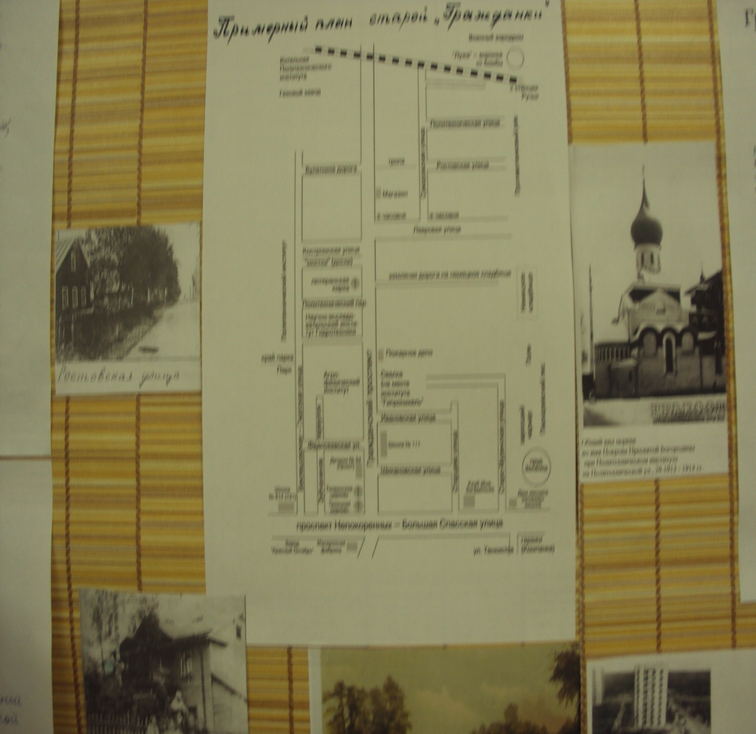

Slide 16
Самооценка.
Что надо было сделать?
Получилось или нет?
Как себя оценишь?

Slide 17
Дальнейшее развитие проекта
Проект может развиваться дальше и охватывать все большее количество учащихся.

